Slide 1


Clasificación de textos con Redes Neuronales Artificiales
Dr. Juan Carlos Olivares Rojas
Septiembre 2023
Notes:
1

Slide 2
Aprendizaje Automático (ML)
Estudio de algoritmos computacionales que van mejorando automáticamente su desempeño a traves de la experiencia (Mitchell, 1979)
“Un programa APRENDE a partir de una experiencia E a realizar una tarea T (de acuerdo con una medida de rendimiento P), si su rendimiento al realizar T, medido con P, mejora gracias a la experiencia E”
rendimiento( T(null) ) = P
rendimiento( T(E) ) = P’ P’ > P

Slide 3
Aprendizaje Automático (ML)
Al algoritmo de aprendizaje se le proporciona un conjunto de entrada con las correspondientes salidas correctas, y a partir de éstas el algoritmo aprende, comparando su salida con la correcta, con esto sabe el error, luego entonces, se modifica para corregir (Araujo, 2006).
Un ejemplo de este aprendizaje es la categorización automática de texto

Slide 4
Aprendizaje No Supervisado
El algoritmo de aprendizaje no se le proporciona un conjunto de entrada con las correspondientes salidas correctas, por lo que el algoritmo aprende, tratando de encontrar relaciones y patrones entre los datos, luego entonces, un expert humano retroalimenta el aprendizaje.
Un ejemplo de este aprendizaje es el agrupamiento (clustering)

Slide 5
Aprendizaje Semi-Supervisado
Surge como consecuencia de la dificultad que se tiene para obtener las instancias etiquetadas, reueridas por los métodos supervisados, ya que estás deben de ser etiquetadas por un experto en forma manual convirtiéondose en un trabajo tedioso, consumiendo mucho tiempo, luego entonces; además de requerir un especialista del área que se quiere llevar a cabo la categorización, con lo cual un cambio de área require de un cambio de experto.

Slide 6
Aprendizaje Semi-Supervisado
Se utiliza, generalmente, una colección limtada de instancias etiquetadas, las cuales son utilizadas por el sistema de categorización para su vez “etiquetar” un conjunto de objetos no etiquetados. Las instancias no etiquetadas seleccionadas son incorporadas al conjunto de entrenamiento y por lo tanto utilizadas para seguir aprendiendo.

Slide 7
Categorización-Clasificación
Es una tarea básica en el análisis de datos y en el reconocimiento de patrones. La categorización es la tarea en la cual un conjunto de objetos son ubicados dentro de un conjunto de categorías previamente definidas utilizando información etiquetada como entrenamiento. En este caso, un objeto puede pertenecer a una categoría, a más de una o a ninguna (Di Nunzio, 2009)

Slide 8
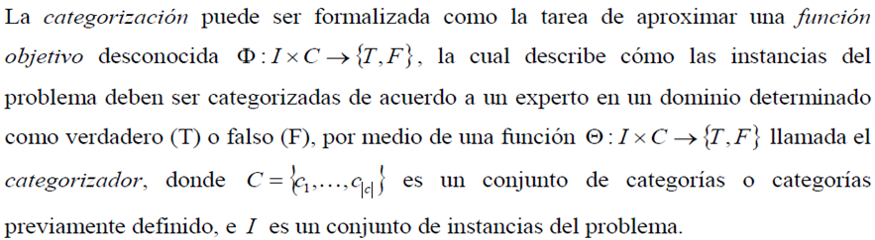
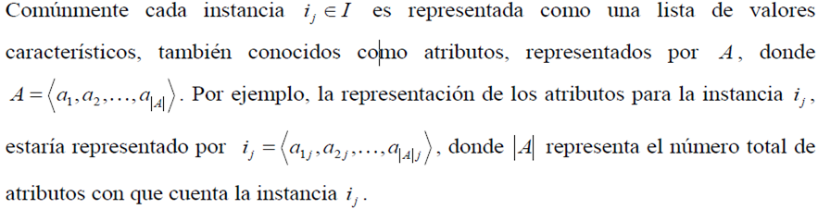
Función categorizador
i
c
cat (i,c) ?
{T,F}
(Guzmán Cabrera 09, Tesis UPV)

Slide 9
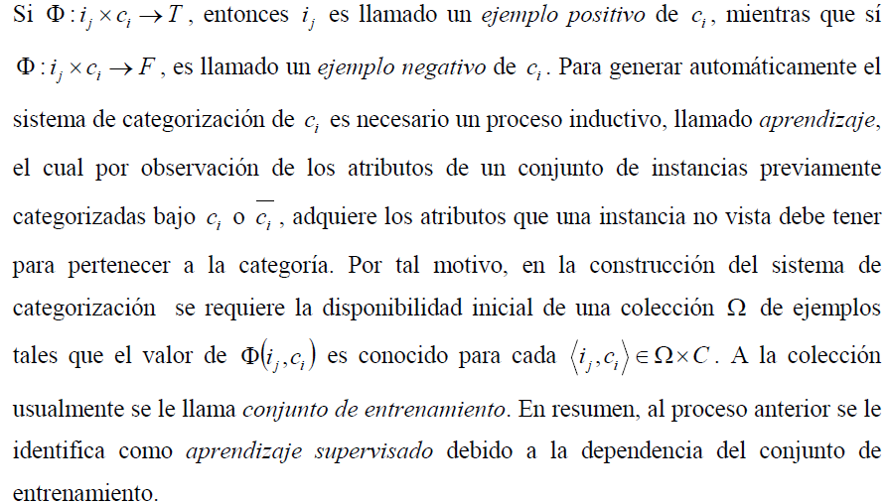
Entrenamiento
(Guzmán Cabrera 09, Tesis UPV)

Slide 10
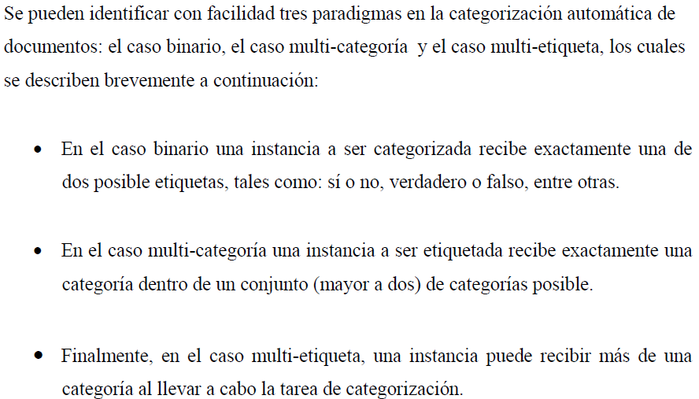
Paradigmas de categorización
(Guzmán Cabrera 09, Tesis UPV)

Slide 11
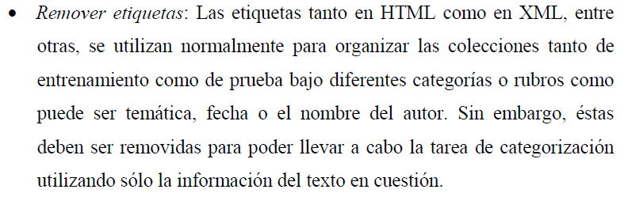
Pre-procesamiento de documentos
(Guzmán Cabrera 09, Tesis UPV)
Eliminar signos de puntuación, caracteres especiales, signos de exclamación, de interrogación, o combinación de letras/número inválidas, etc

Slide 12
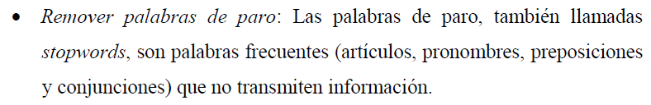
Pre-procesamiento de documentos
Lista de palabras vacías o Stop Words: http://googleseo.marketing/lista-de-stop-words-o-palabras-vacias-en-espanol/
a, acá, ahí, ajena/o/s, al, algo, algún/a/o/s, allá/í, ambos, ante, antes, aquel, aquella/o/s, aquí, arriba, así, atrás, aun, aunque, bajo, bastante, bien, cabe, cada, casi, cierto/a/s, como, con, conmigo, conseguimos, conseguir, consigo, consigue, consiguen, consigues, contigo, contra, cual, cuales, cualquier/a/s, cuan, cuando, cuanto/a/s, de, dejar, del, demás, demasiada/o/s, Dentro, Desde, Donde, Dos, El, Él, Ella/o/s, Empleáis, Emplean, Emplear, Empleas, Empleo, En, Encima, Entonces, Entre, era/s, Eramos, Eran, Eres, Es, esa/e/o/s, esta/s, Estaba, Estado, Estáis, Estamos, Están, Estar, este/o/s, Estoy, Etc, Fin, Fue, Fueron, Fui, Fuimos, Ha, hace/s, Hacéis, Hacemos, Hacen, Hacer, Hacia, Hago, Hasta, Incluso, intenta/s, Intentáis, Intentamos, Intentan, Intentar, Intento, Ir, jamás, junto/s, la/o/s, Largo, Más, Me, Menos, mi/s, mía/s, Mientras, mío/s, misma/o/s, Modo, mucha/s, muchísima/o/s, mucho/s, Muy, Nada, Ni, ningún/a/o/s, No, Nos, nosotras/os, nuestra/o/s, Nunca, Os, otra/o/s, Para, Parecer, Pero, poca/o/s, Podéis, Podemos, Poder, podría/s, Podríais, Podríamos, Podrían, Por, por qué, Porque, Primero, puede/n, Puedo, Pues, Que, Qué, Querer, quién/es, Quienesquiera, Quienquiera, quizá/s, sabe/s/n, Sabéis, Sabemos, Saber, Se, Según, Ser, Si, Sí, Siempre, Siendo, Sin, Sino, So, Sobre, Sois, Solamente, Solo, Sólo, Somos, Soy, Sr, Sra, Sres, Sta, su/s, suya/o/s, tal/es, También, Tampoco, Tan, tanta/o/s, Te, Tenéis, Tenemos, Tener, Tengo, Ti, Tiempo, Tiene, Tienen, toda/o/s, Tomar, trabaja/o, Trabajáis, Trabajamos, Trabajan, Trabajar, Trabajas, Tras, Tú, Tu, Tus, tuya/o/s, Último, Ultimo, un/a/o/s, usa/s, Usáis, Usamos, Usan, Usar, Uso, usted/es, va/n, Vais, Valor, Vamos, varias/os, Vaya, Verdadera, vosotras/os, Voy, vuestra/o/s, Y, Ya, Yo,

Slide 13
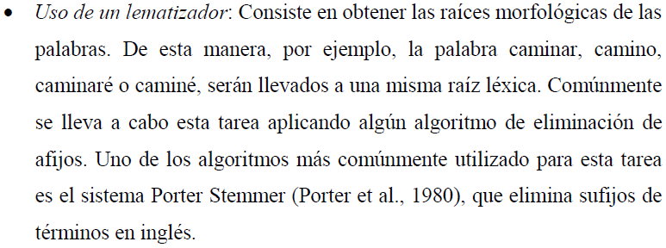
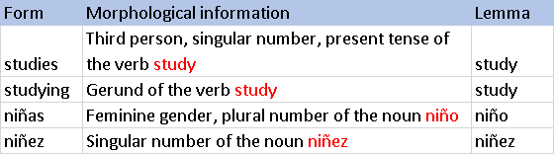
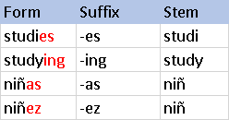
Lemmatization and stemming
(Guzmán Cabrera 09, Tesis UPV)
Stemming recorta prefijos o sufijos para buscar una raiz común
Lemmatization, busca encontrar la raíz morfológica de las palabras usando diccionarios
https://blog.bitext.com/what-is-the-difference-between-stemming-and-lemmatization/

Slide 14
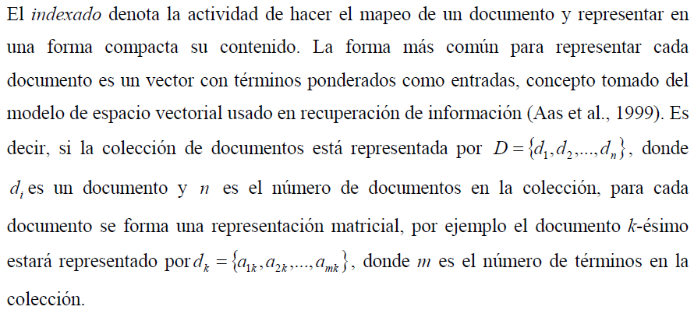
Indexado
(Guzmán Cabrera 09, Tesis UPV)
Dados una serie de documentos: construir diccionario
Considerando n documentos y m términos de la colección, construir matriz

Slide 15
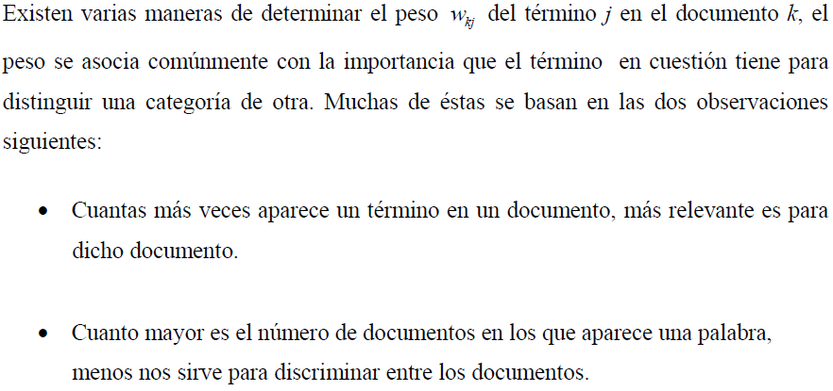
Importancia de los términos
(Guzmán Cabrera 09, Tesis UPV)

Slide 16
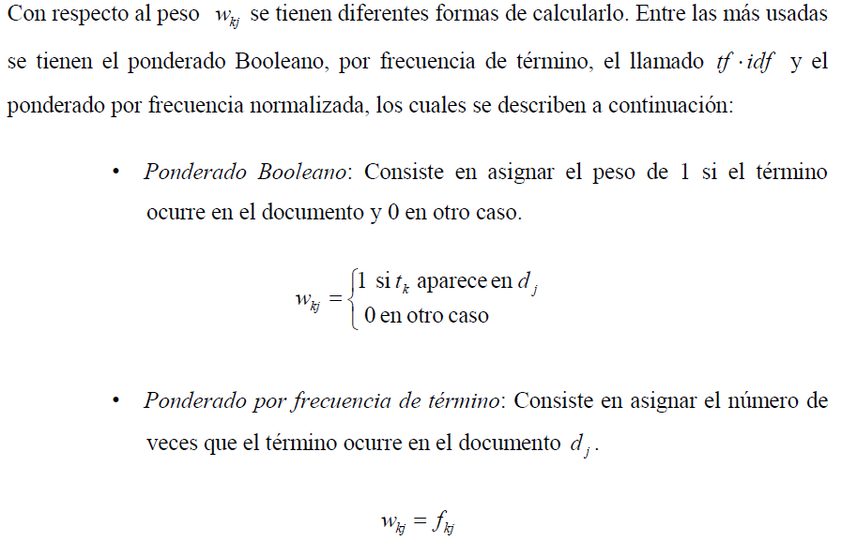
Ponderado booleano y ft
(Guzmán Cabrera 09, Tesis UPV)

Slide 17
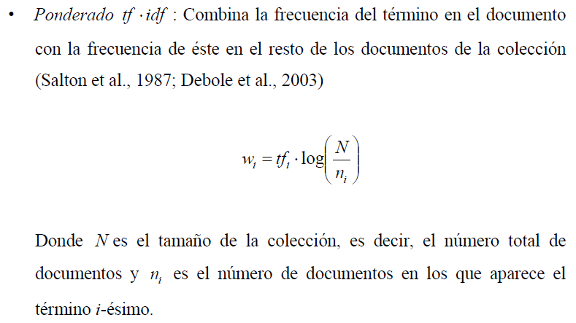
tf-idf (term freq.–inverse document freq)
(Guzmán Cabrera 09, Tesis UPV)
El peso debido a la frecuencia de t_i se ve afectada por el número de documentos donde aparece t_i
Si aparece en todos el peso se hace 0, log₁₀(N/N), es lo mismo que log(1), esto es 0
Hacer tabla en excel de variaciones

Slide 18
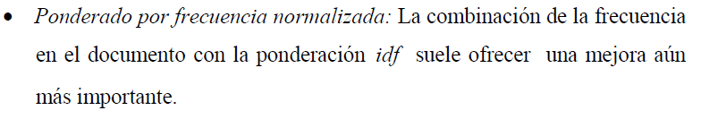
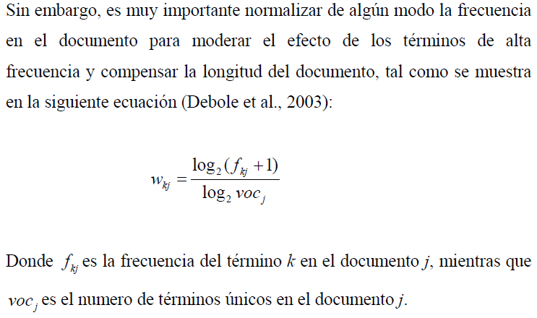
Ponderado por frecuencia normalizada
(Guzmán Cabrera 09, Tesis UPV)

Slide 19
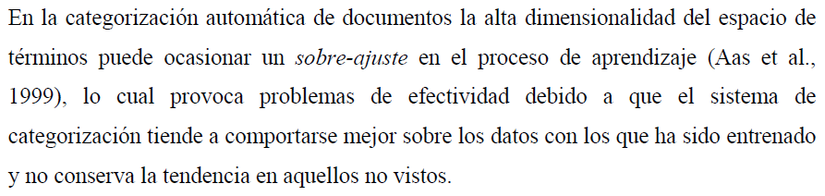
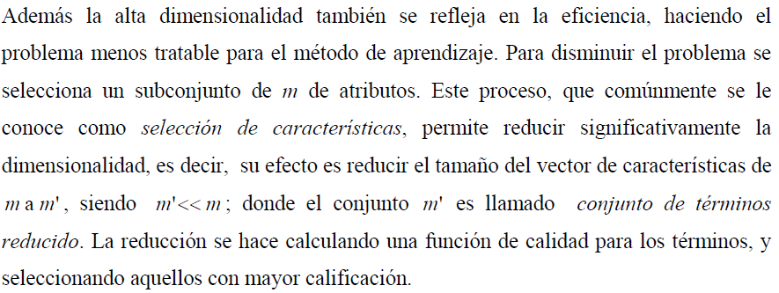
Dimensionalidad
(Guzmán Cabrera 09, Tesis UPV)

Slide 20
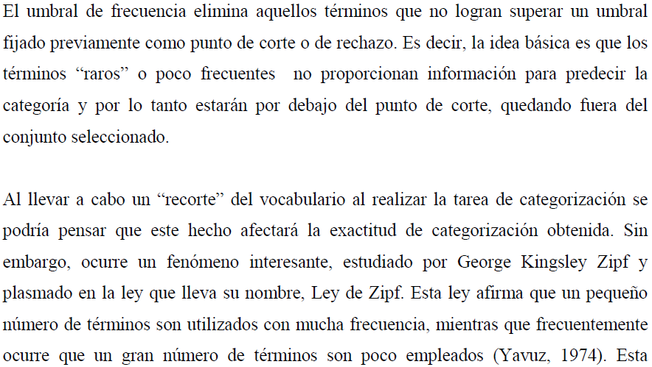
Reducción por umbral de frecuencia
(Guzmán Cabrera 09, Tesis UPV)

Slide 21
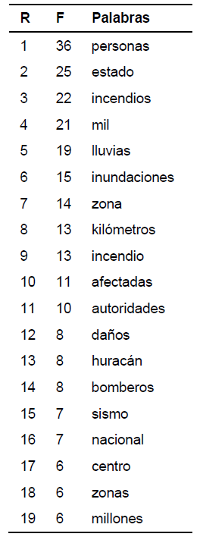
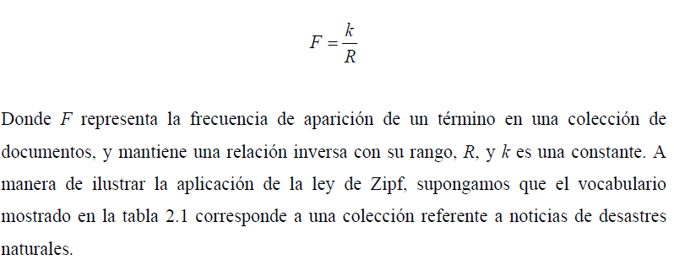
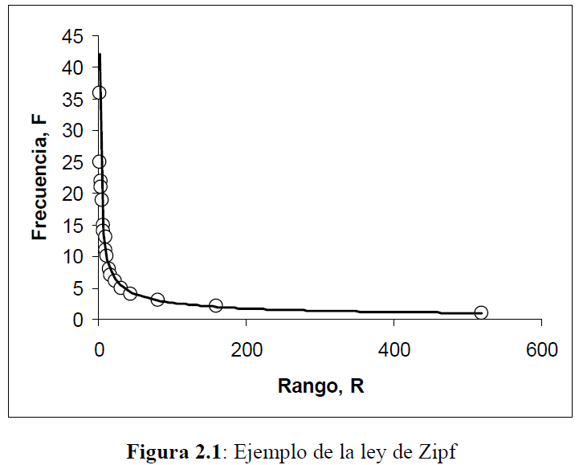
Ley de Zipf
(Guzmán Cabrera 09, Tesis UPV)
La ley de Zipf dice que la inmensa mayoría de las veces en un texto o conversación cualquiera la segunda palabra más usada de un idioma aparecerá la mitad de veces que la palabra más usada, la tercera palabramás usada un tercio de veces que la más usada, la cuarta palabra más usada un cuarto de veces que la más usada, y así sucesivamente.

Slide 22
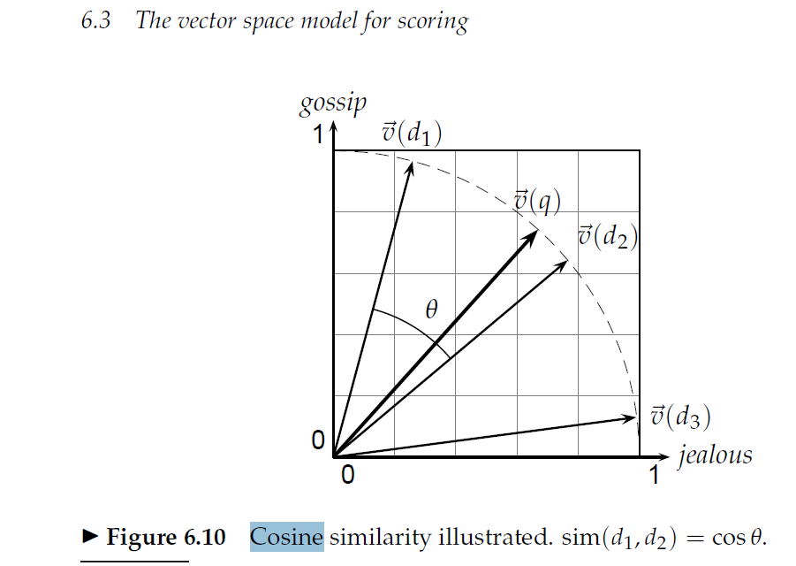
Modelo espacio vectorial
Manning 09, Cambridge UP

Slide 23
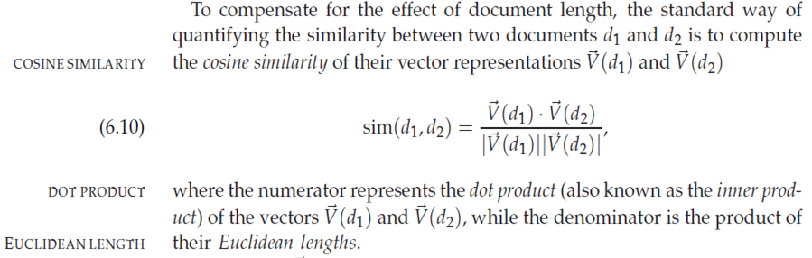
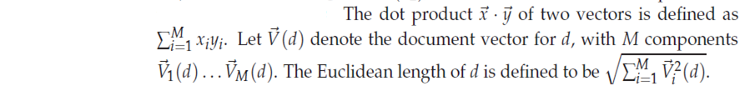
Cálculo de similitud
Manning 09, Cambridge UP
Hacer cálculo en excel y observar como se comporta similitud y longitud euclidiana
Revisar que hay variación en dos cálculos cuando vectores de cálculo 1 son de longitud distinta de vectores de cálculo 2, aunque coincidan en términos

Slide 24
Tipos de asistente
Pregunta - respuesta (Chatbot, Orden por voz )
  Con base en asociación (similitud) entre P_{u} y P_{i}
  Cálculo de respuesta R:(Pu,Pn)-> r_{i} o payload_r_{i}
p1
p2
p3
r1 o payload r1
r2 o payload r2
r3 o payload r3
P_u

Slide 25
Tipos de asistente
Asistente animado (Estilo Windows)
  Se cuenta con apoyo visual
  Con base en asociación (similitud) entre q y action name
  Hay executable actions y query actions
ean1
ean2
…
qan1
qan2
…
q

Slide 26
Tipos de asistente
Asistentes de búsqueda (sistemas de ayuda)
  Búsqueda de q en bloques de texto t_{i}
  Con base en asociación (similitud) entre q y bloque de texto t_{i}
t1 t1 t1 t1 t1 t1 t1 t1 t1 t1 t1
t2 t2 t2 t2 t2 t2 t2 t2 t2 t2 t2
t3 t3 t3 t3 t3 t3 t3 t3 t3 t3 t3
t4 t4 t4 t4 t4 t4 t4 t4 t4 t4 t4
q

Slide 27
Consejos de diseño
Aplicar varias fases de clasificación o similitud
Desambiguar o hilar más fino usando otros mecanismos de representación del conocimiento, p.e., redes semánticas
  Por ejemplo: cuando, dónde
Conversación: máquina de estados
Al final es un trabajo algorítmico
Verano
cuando
fresas
donde
Zamora

Slide 28
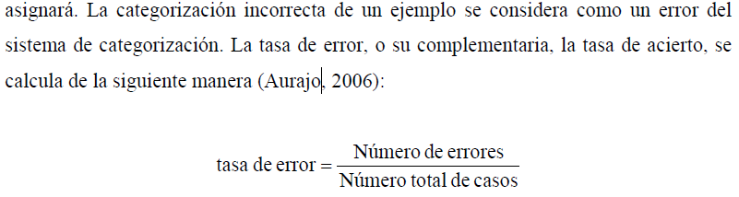
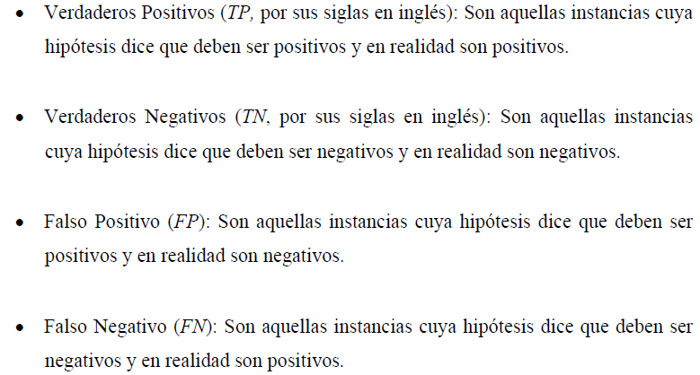
Evaluación
(Guzmán Cabrera 09, Tesis UPV)
La respuesta del sistema es una hipótesis vs la realidad

Slide 29
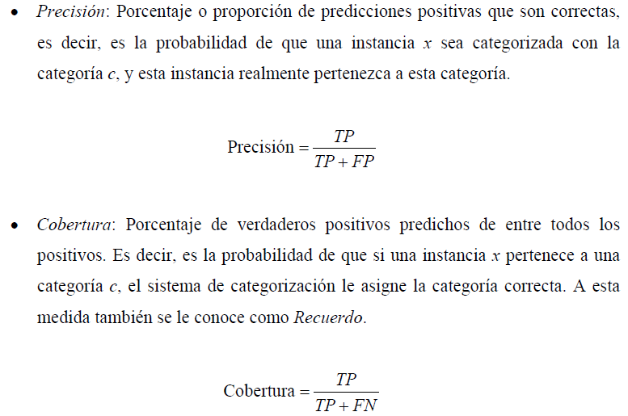
Precisión y cobertura
(Guzmán Cabrera 09, Tesis UPV)

Slide 30
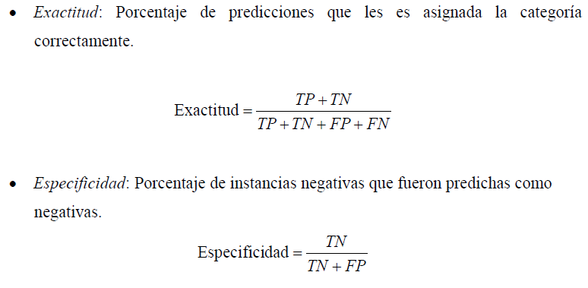
Exactitud y especificidad
(Guzmán Cabrera 09, Tesis UPV)

Slide 31
¿Preguntas?
¡Muchas Gracias!
juan.or@morelia.tecnm.mx

